Slide 1
操作説明マニュアル(ユーザー向け)

Slide 2
01 操作画面へのアクセス
02 問い合わせの方法
03 フィードバック機能
04 問い合わせ対応範囲
Agenda
目次

Slide 3
01 操作画面へのアクセス
02 問い合わせの方法
03 フィードバック機能
04 問い合わせ対応範囲
Agenda
目次

Slide 4
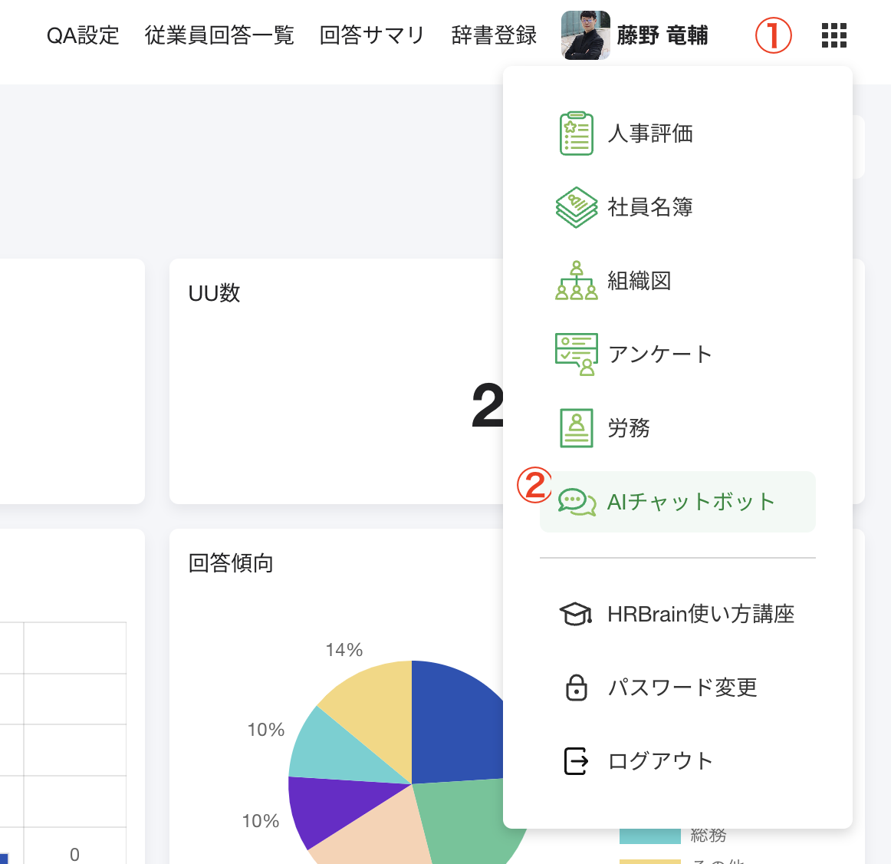
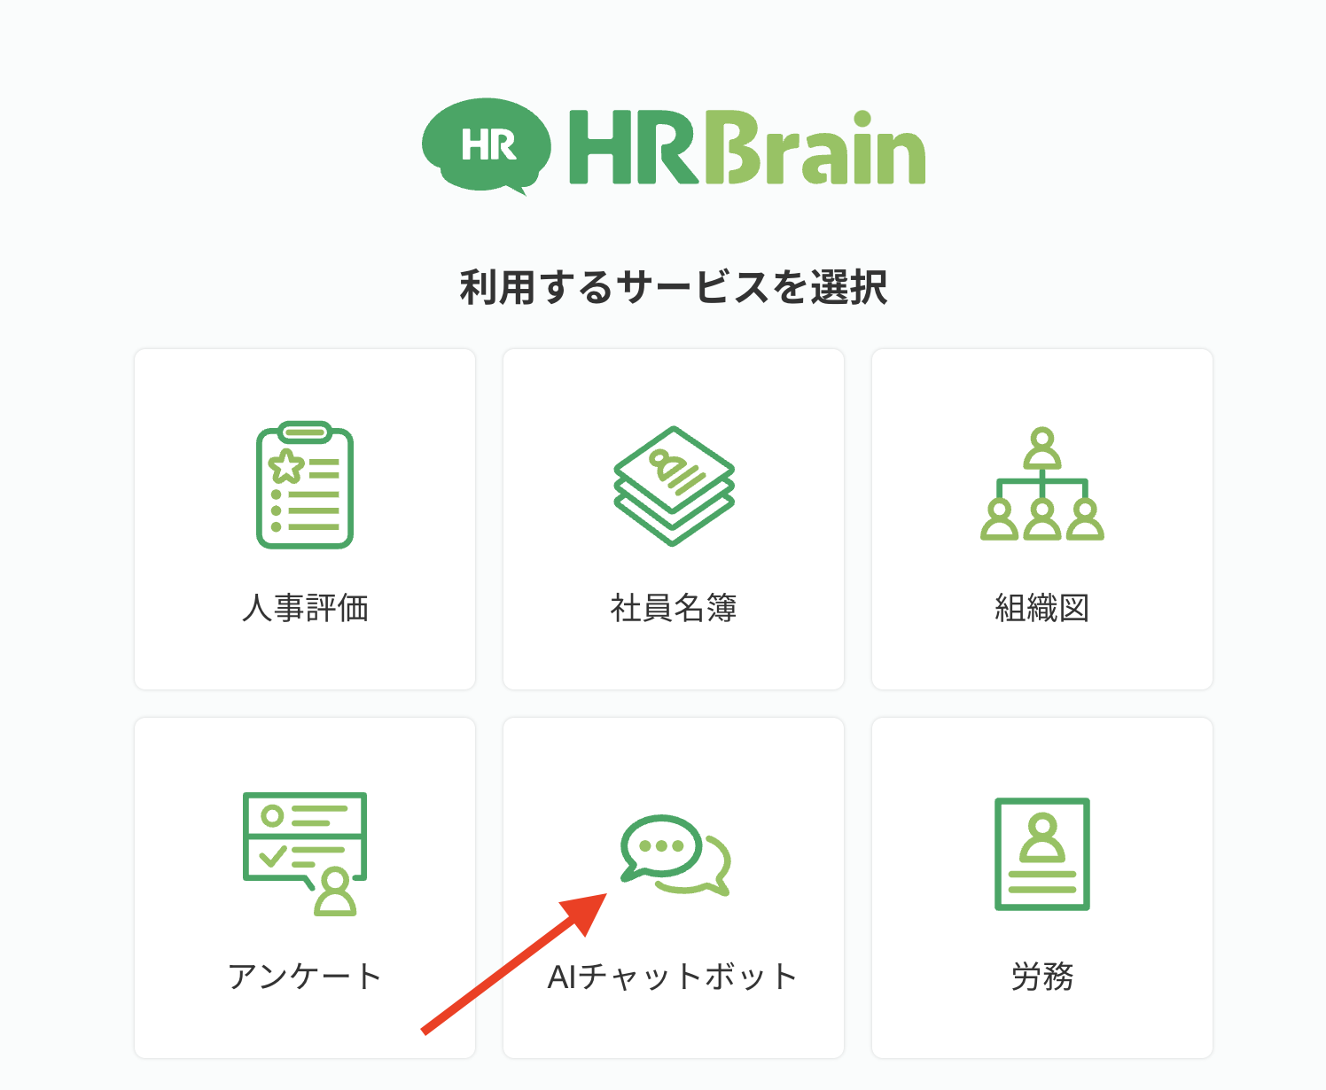
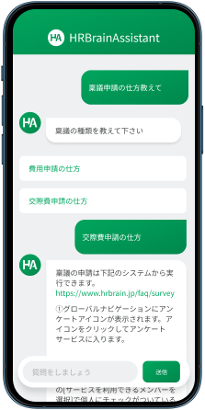
操作画面へのアクセス
HRBrainからアクセス
HRBrainにログイン後、
AIチャットボットを選択してください
他機能を利用した場合は、右上のメニュー（①）からAIチャットボットに移動可能です
Notes:
・いつ環境が渡せるか
⇨確定していない 10月前後
・環境の渡し方について
（新規、既存それぞれ）
⇨新規：ベンガル入力 発行
⇨既存：裏側でONにする
⇨管理者はどっちにしろログインするので、人事に絞ってトライアルしてもらうでいいのでは
トライアルの目的を整理する
・実施方法について
（チャットを設置する、BCと連携するときの方法について）

Slide 5
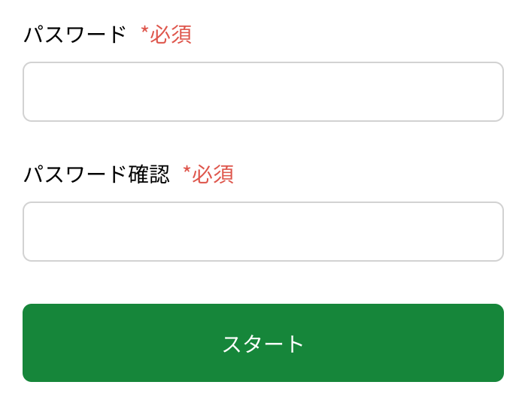
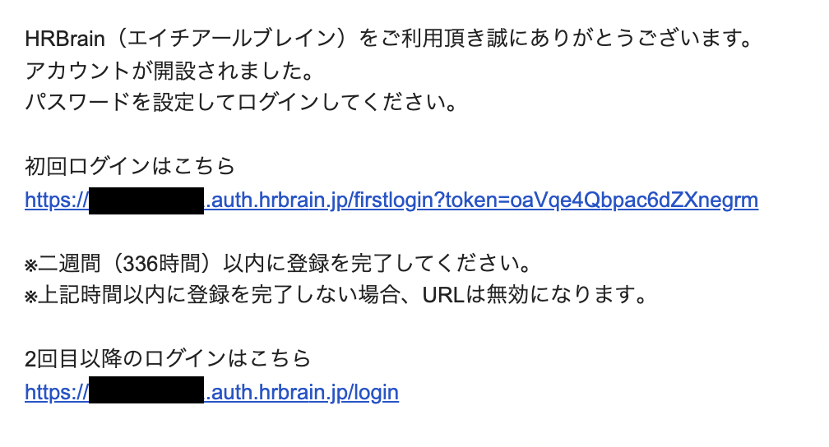
HRBrainへのログイン方法
HRBrainからアクセス
任意のパスワードを設定し、HRBrainにログインしてください
【HRBrainアカウント開設のお知らせ】という招待メールが届きますので、ログインパスワードを新規設定しログインをして下さい。
パスワードは12文字以上でご登録下さい。
初回のログインURLは個人ごとに異なりますのでご注意ください。
〈ログイン案内メール〉
Notes:
・いつ環境が渡せるか
⇨確定していない 10月前後
・環境の渡し方について
（新規、既存それぞれ）
⇨新規：ベンガル入力 発行
⇨既存：裏側でONにする
⇨管理者はどっちにしろログインするので、人事に絞ってトライアルしてもらうでいいのでは
トライアルの目的を整理する
・実施方法について
（チャットを設置する、BCと連携するときの方法について）

Slide 6
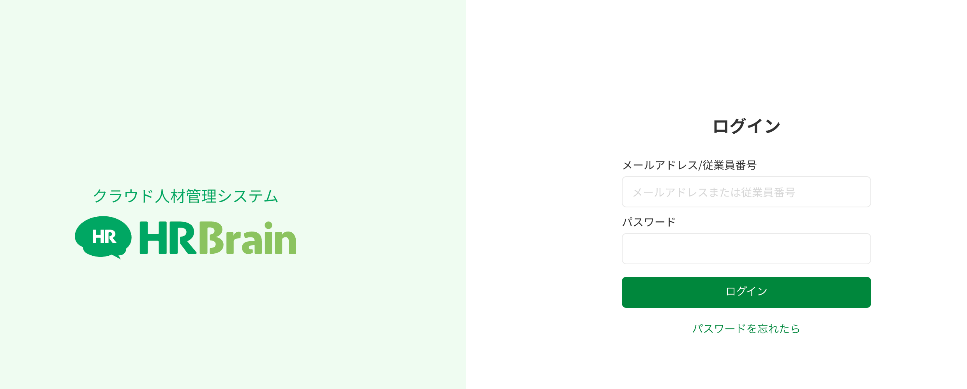
アカウント発行
2回目以降ログイン
「https://◯◯◯◯.auth.hrbrain.jp/login」にアクセスし、
メールアドレスと自身で設定したパスワードを入力しログインします
Notes:
・いつ環境が渡せるか
⇨確定していない 10月前後
・環境の渡し方について
（新規、既存それぞれ）
⇨新規：ベンガル入力 発行
⇨既存：裏側でONにする
⇨管理者はどっちにしろログインするので、人事に絞ってトライアルしてもらうでいいのでは
トライアルの目的を整理する
・実施方法について
（チャットを設置する、BCと連携するときの方法について）

Slide 7
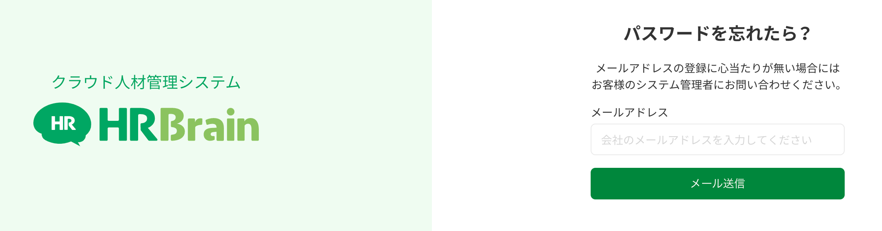
アカウント発行
パスワードを忘れた場合
①ログインページにて、「パスワードを忘れたら」をクリックしてください
②自身のメールアドレスを入力し、「メール送信」をクリックすると、
入力したメールアドレスに新たなパスワード設定用のURLが送付されます
※メールアドレスのご登録がない場合は、管理者にパスワード再設定用のURLの発行依頼をしてください。
Notes:
・いつ環境が渡せるか
⇨確定していない 10月前後
・環境の渡し方について
（新規、既存それぞれ）
⇨新規：ベンガル入力 発行
⇨既存：裏側でONにする
⇨管理者はどっちにしろログインするので、人事に絞ってトライアルしてもらうでいいのでは
トライアルの目的を整理する
・実施方法について
（チャットを設置する、BCと連携するときの方法について）

Slide 8
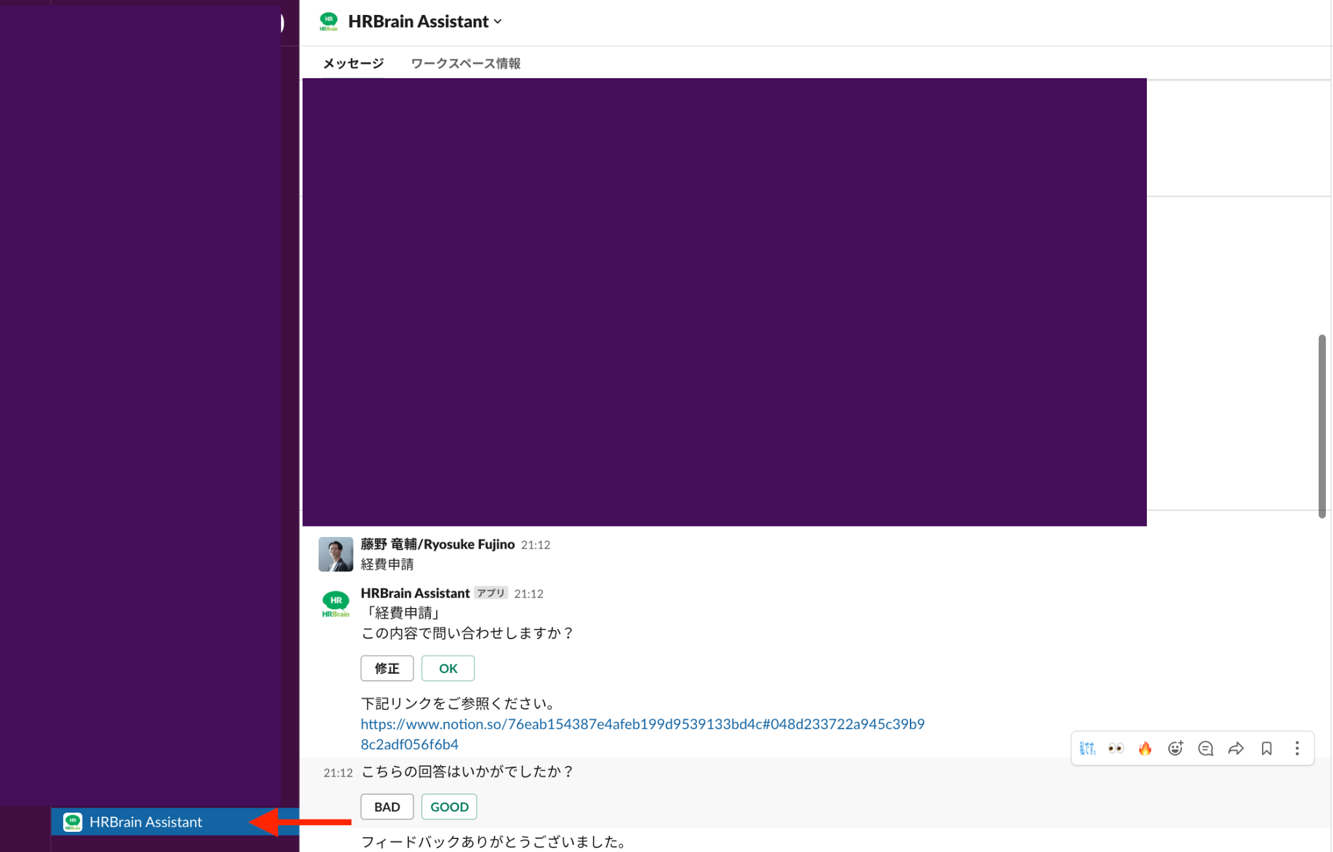
操作画面へのアクセス
ビジネスチャットからアクセス
各社様ごとに設定されたチャンネル名にて
問い合わせ専用のチャンネルが出現します
※Slackの場合のイメージ画像
Notes:
・いつ環境が渡せるか
⇨確定していない 10月前後
・環境の渡し方について
（新規、既存それぞれ）
⇨新規：ベンガル入力 発行
⇨既存：裏側でONにする
⇨管理者はどっちにしろログインするので、人事に絞ってトライアルしてもらうでいいのでは
トライアルの目的を整理する
・実施方法について
（チャットを設置する、BCと連携するときの方法について）

Slide 9
操作画面へのアクセス
WEBサイトより直接アクセス
管理者より案内されたURLや関連のQRコードよりアクセスください
※詳細は管理者様にお問い合わせください
Notes:
・いつ環境が渡せるか
⇨確定していない 10月前後
・環境の渡し方について
（新規、既存それぞれ）
⇨新規：ベンガル入力 発行
⇨既存：裏側でONにする
⇨管理者はどっちにしろログインするので、人事に絞ってトライアルしてもらうでいいのでは
トライアルの目的を整理する
・実施方法について
（チャットを設置する、BCと連携するときの方法について）

Slide 10
01 操作画面へのアクセス
02 問い合わせの方法
03 フィードバック機能
04 問い合わせ対応範囲
Agenda
目次

Slide 11
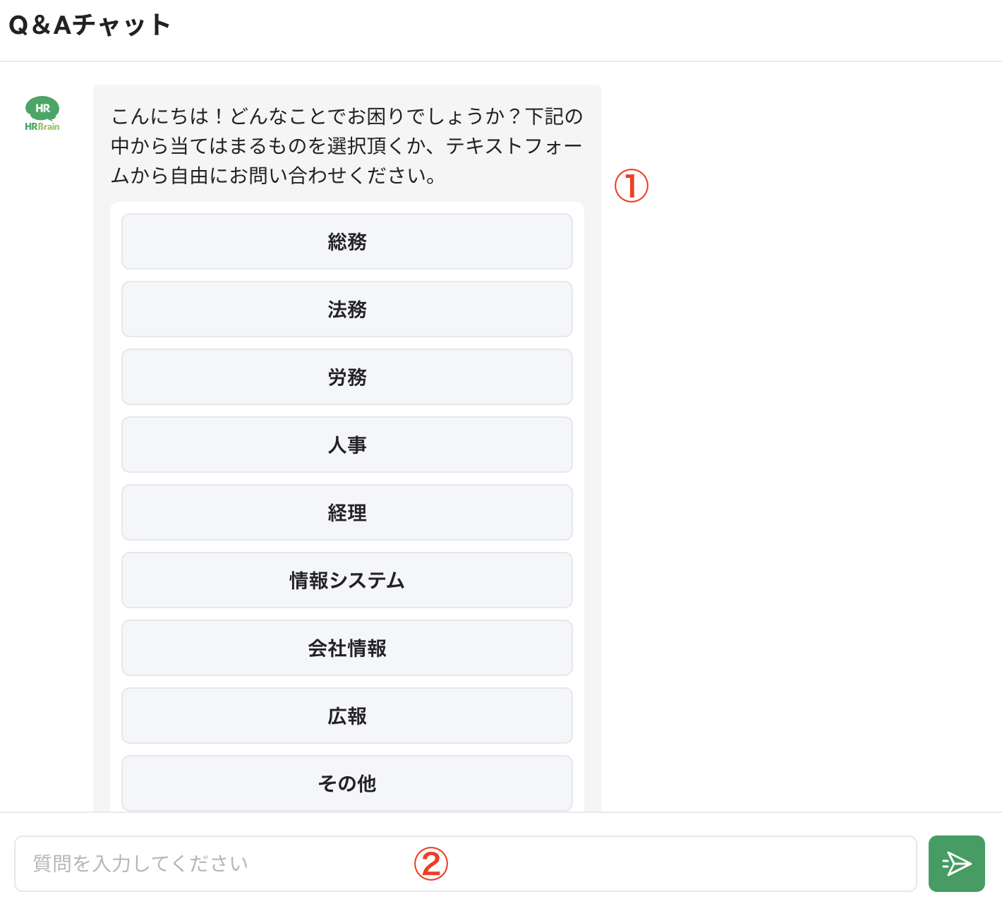
問い合わせ方法
問い合わせの手段
下記いずれかの方法で問い合わせが可能です
①選択肢より問い合わせ内容を選択
②問い合わせ内容を直接入力

Slide 12
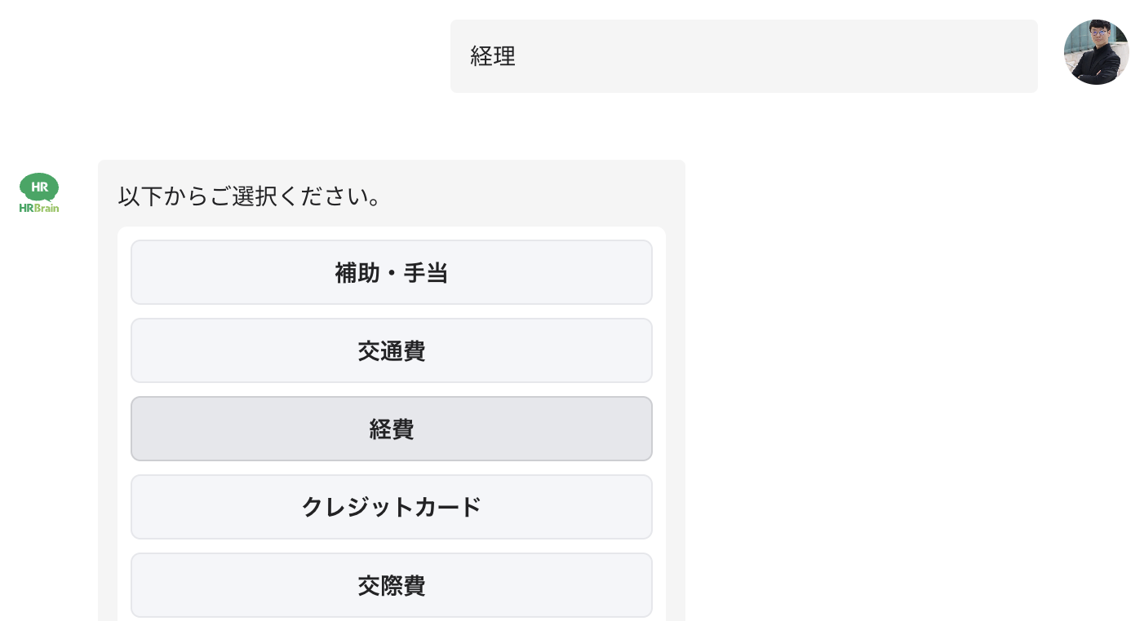
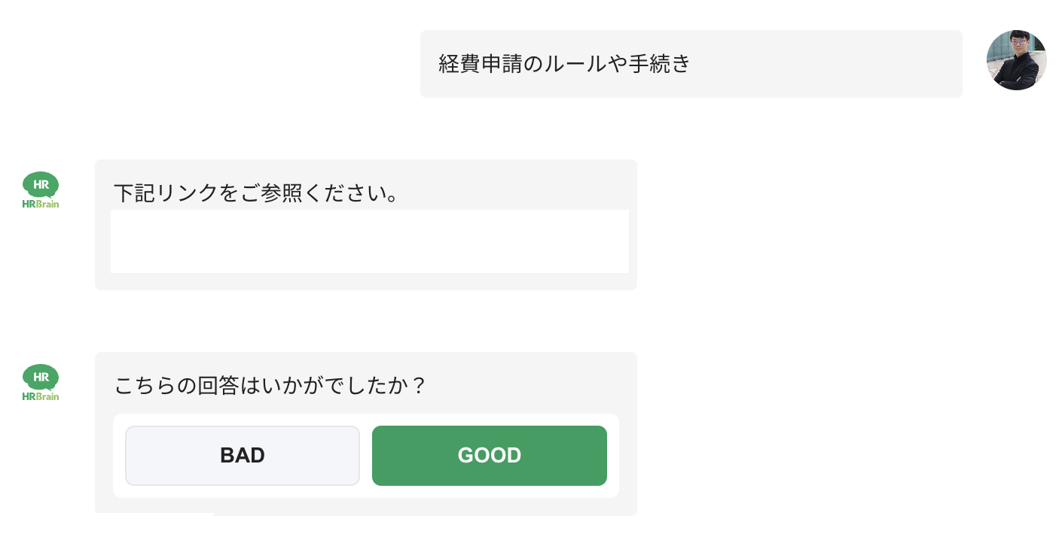
問い合わせ方法
選択肢から問い合わせる
①いずれかの項目を選択すると、
より細かな選択肢が新たに出現します
②選択を続けると回答を得ることができます

Slide 13
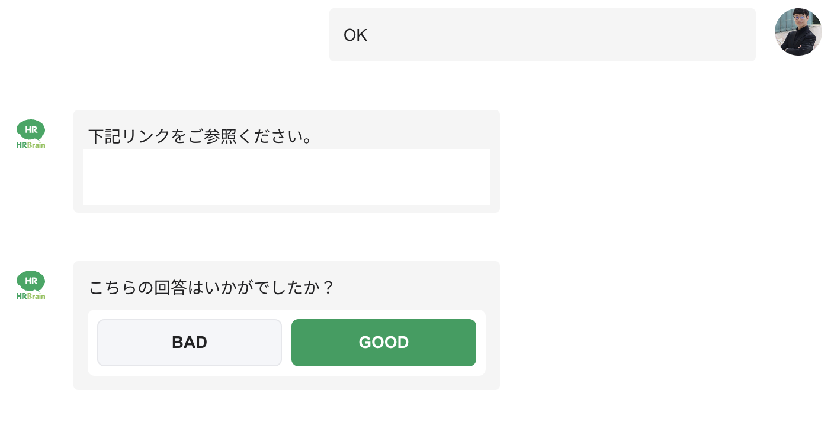
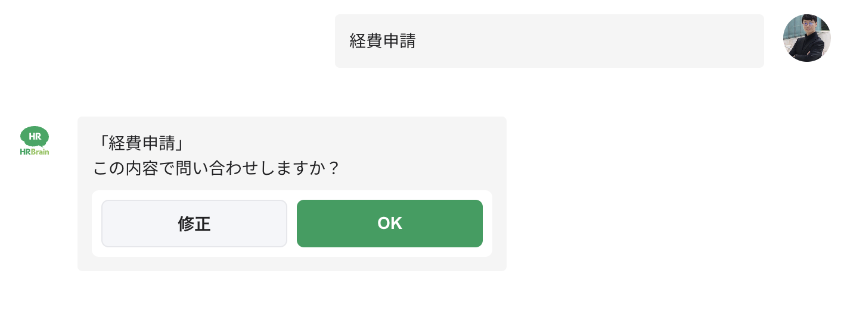
問い合わせ方法
直接入力で問い合わせる
①問い合わせ内容を入力すると、内容に間違いが無いか確認されるため、間違いなければ「OK」を選択します
②入力内容に応じて回答が出現します

Slide 14
01 操作画面へのアクセス
02 問い合わせの方法
03 フィードバック機能
04 問い合わせ対応範囲
Agenda
目次

Slide 15
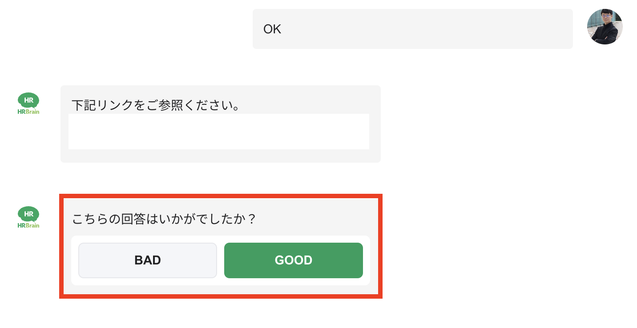
フィードバック機能
フィードバック機能とは
①AIチャットボットでは、回答に対してその良し悪しや改善を要望するフィードバック機能が搭載されています
②フィードバックによりAIの回答精度が高まるため積極的にフィードバックしていきましょう！

Slide 16
フィードバック機能
GOODを選択
①GOODを選択すると、回答が正しかったという情報がAIにフィードバックされます

Slide 17
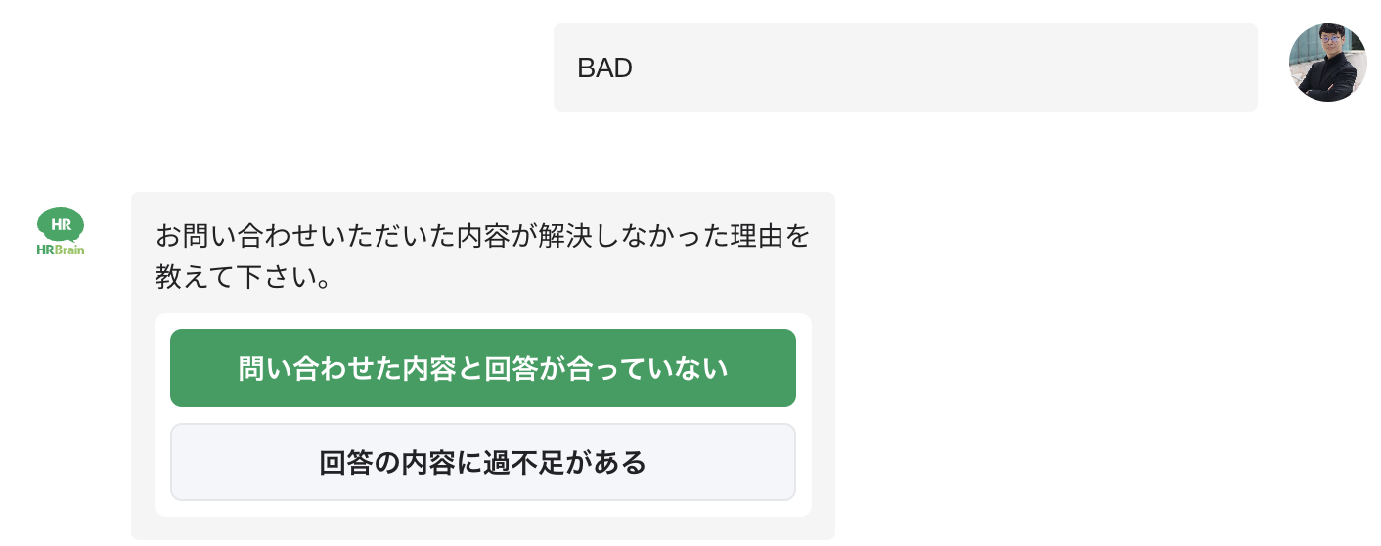
フィードバック機能
BADを選択
①BADを選択すると、新たに2つの選択肢が出現します

Slide 18
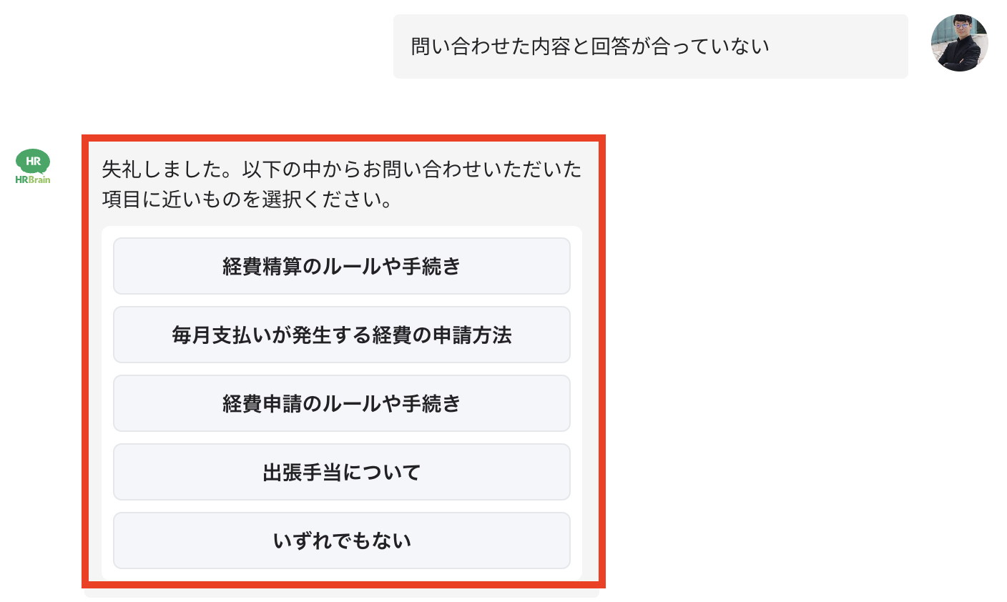
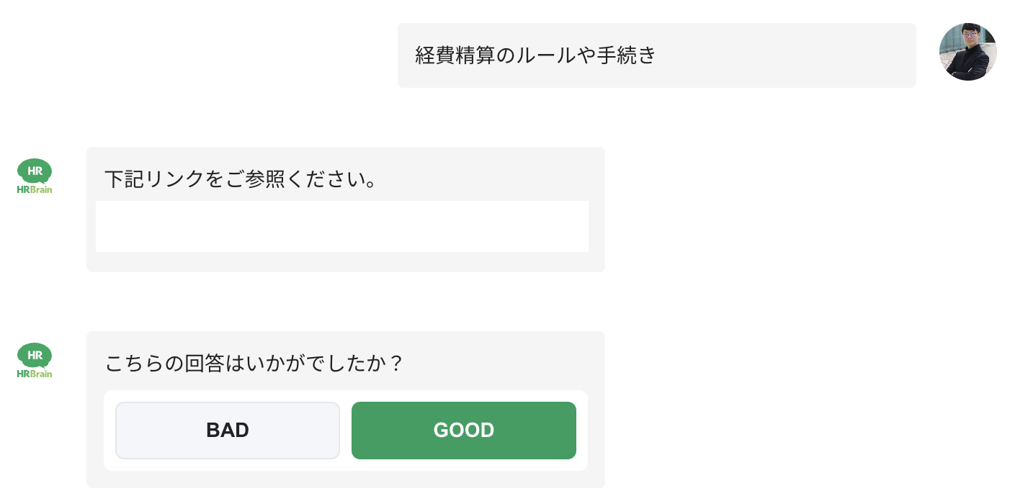
フィードバック機能
BADを選択
①問い合わせた内容と回答があっていない、を選択すると、「回答候補の2位以下」＋「いずれでもない」という選択肢が出現します
②新たな選択肢から回答を選択した場合、その内容で新たにAIが学習を実施します

Slide 19
フィードバック機能
BADを選択
①新たな選択肢の中にも適当な回答がない場合は「いずれでもない」を選択してください
②管理者に対して、回答が準備できていなかった問い合わせとしてフィードバックされます

Slide 20
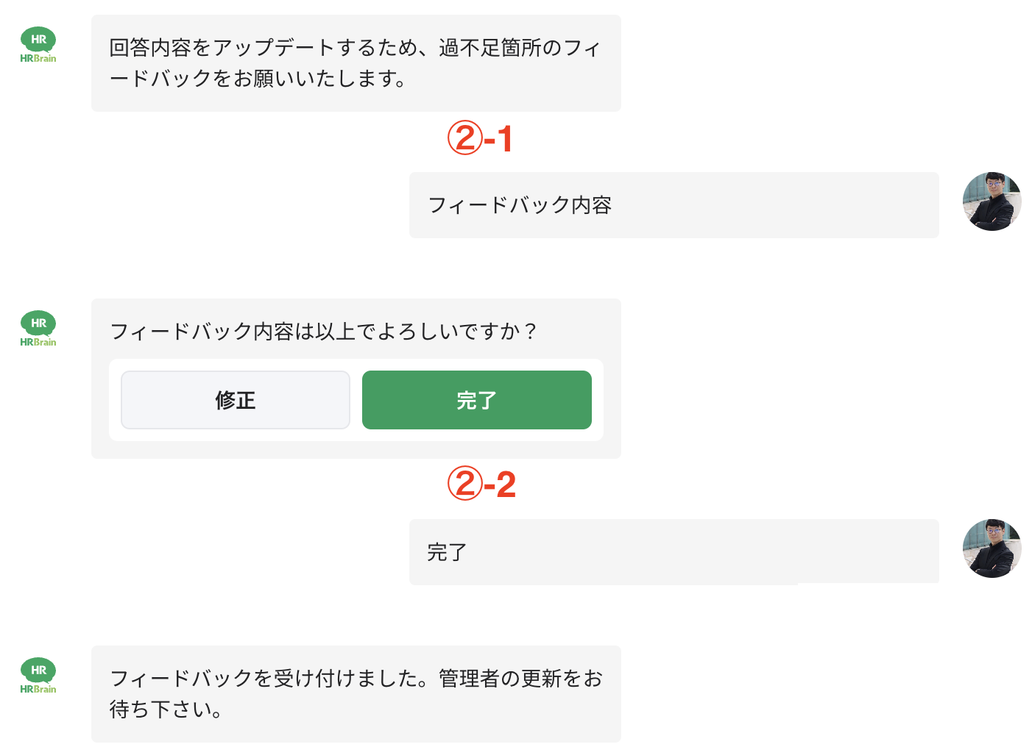
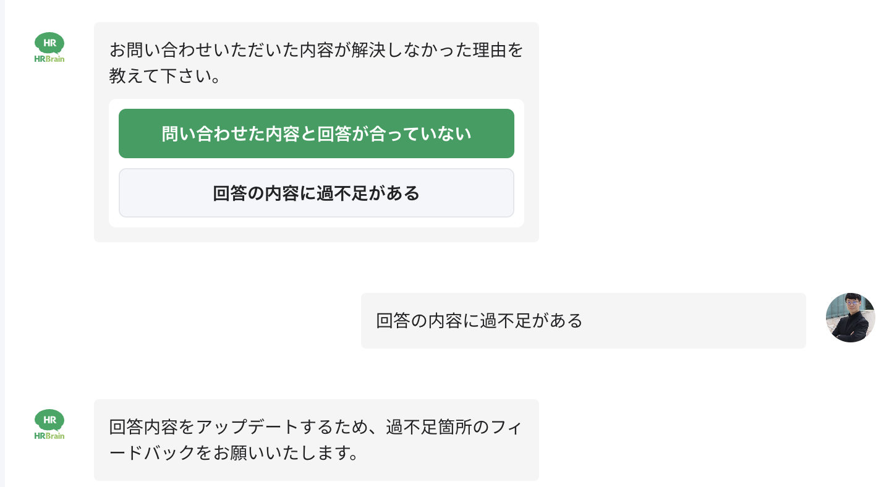
フィードバック機能
BADを選択
①回答内容に過不足がある、と選択するとフィードバックを入力する画面に遷移します
②-1フィードバック内容を直接入力してください
②-2完了を選択すると、フィードバック内容が管理者に通知されます

Slide 21
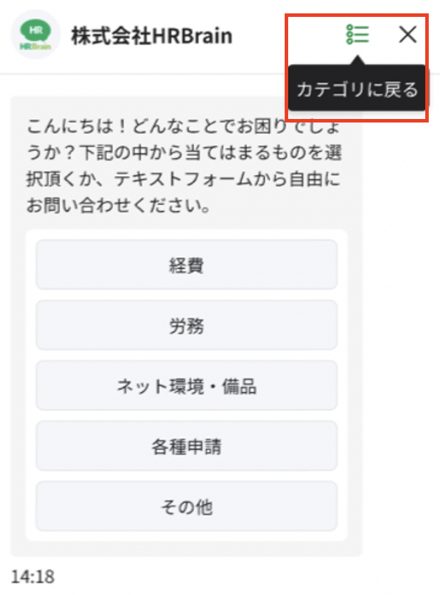
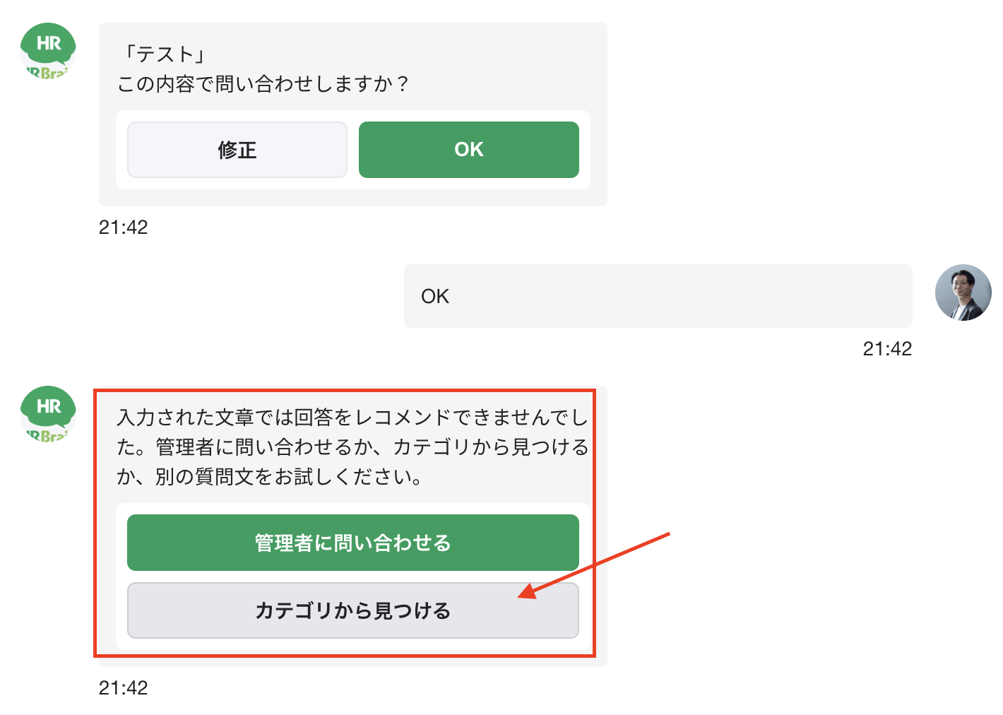
フィードバック機能
レコメンドができない時
①回答が準備されていない問い合わせを直接入力で行うと、画像のようなメッセージが返信されます
②管理者に問い合わせる、を選択すると管理者に回答が準備できていない旨が通知されます
③改めてカテゴリから検索したい場合は「テスト」と入力し「カテゴリから見つける」を選択してください
④ログインせず使用する場合は画像の部分を選択してください
③
④

Slide 22
01 操作画面へのアクセス
02 問い合わせの方法
03 フィードバック機能
04 問い合わせ対応範囲
Agenda
目次

Slide 23
問い合わせ対応範囲
総務
法務
項目 | 詳細
項目 | 詳細

Slide 24
問い合わせ対応範囲
労務
人事
項目 | 詳細
項目 | 詳細

Slide 25
問い合わせ対応範囲
経理
情報システム
項目 | 詳細
項目 | 詳細

Slide 26
問い合わせ対応範囲
会社情報
広報
項目 | 詳細
項目 | 詳細

Slide 27
問い合わせ対応範囲
その他
項目 | 詳細

